Slide 1
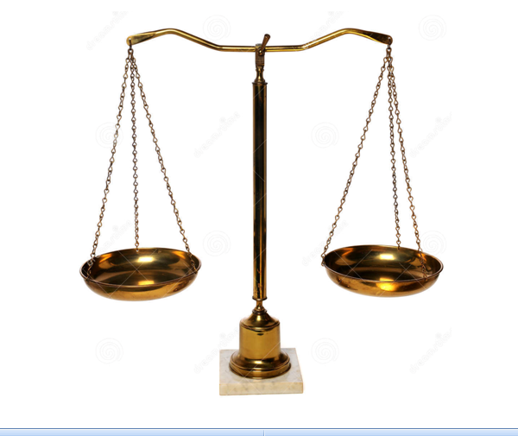
সবাইকে শুভেচ্ছা

Slide 2
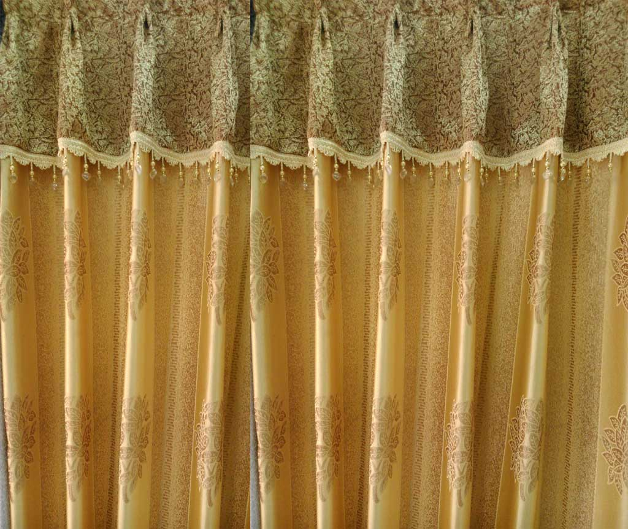
পরিচিতি
মাকসুদা আক্তার
সহকারী লাইব্রেরিয়ান
পুটিজুরী এস . সি . উচ্চ বিদ্যালয়
বাহুবল , হবিগঞ্জ ।
০১৭৩৫৬০২৪২৮
শ্রেণিঃ ৬ষ্ঠ
বিষয়ঃ বিজ্ঞান
অধ্যায়ঃ প্রথম
সময়ঃ ৪৫ মিনিট
ছাত্রছাত্রীঃ ৭৫ জন ।

Slide 3
এসো কিছু ছবি দেখি
ছবি দেখে কি বুঝলাম ?

Slide 4
আজকের পাঠ
পরিমাপ

Slide 5
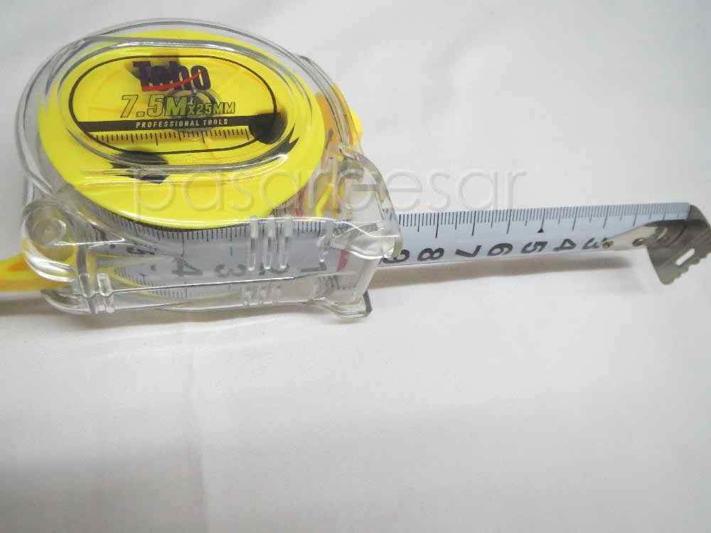

Slide 6
এ পাঠ শেষে শিক্ষার্থীরা
পরিমাপ কী তা বলতে পারবে
পরিমাপের একক বর্ণনা করতে পারবে
পরিমাপের প্রয়োজনীয়তা ব্যাখ্যা করতে পারবে ।

Slide 7
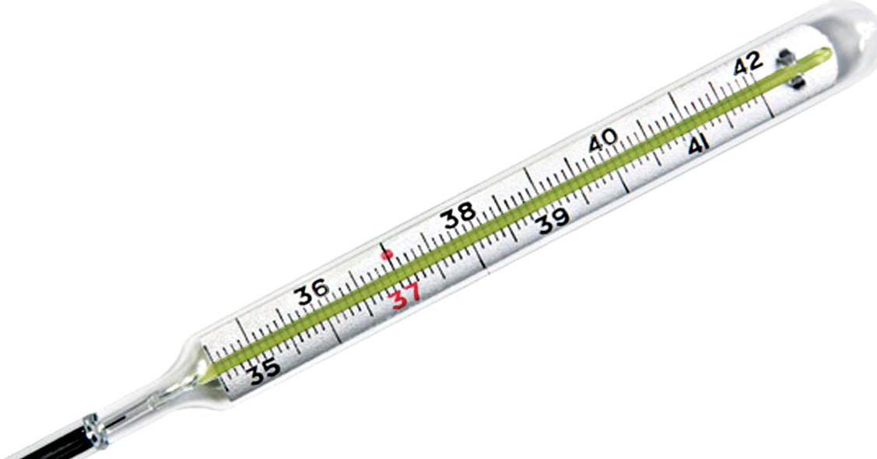
স্কেল
থার্মোমিটার

Slide 8
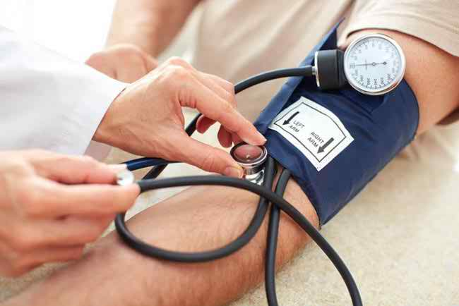
দৈনন্দিন জীবনে আমরা নানাভাবে মাপ – জোখের উপর নির্ভরশীল
এই মাপ – জোখের মাধ্যমে আমরা কোনো কিছুর পরিমাপ করে থাকি ।

Slide 9
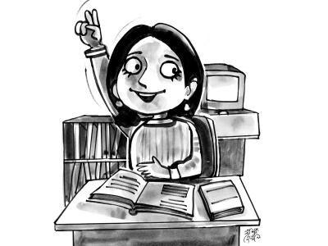
একক কাজ
পরিমাপ কী ?

Slide 10
মিলিয়ে দেখি
কোনো কিছুর পরিমাণ নির্ণয় করাই হলো পরিমাপ ।

Slide 11
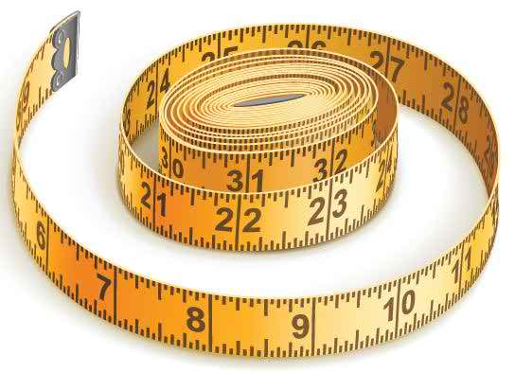
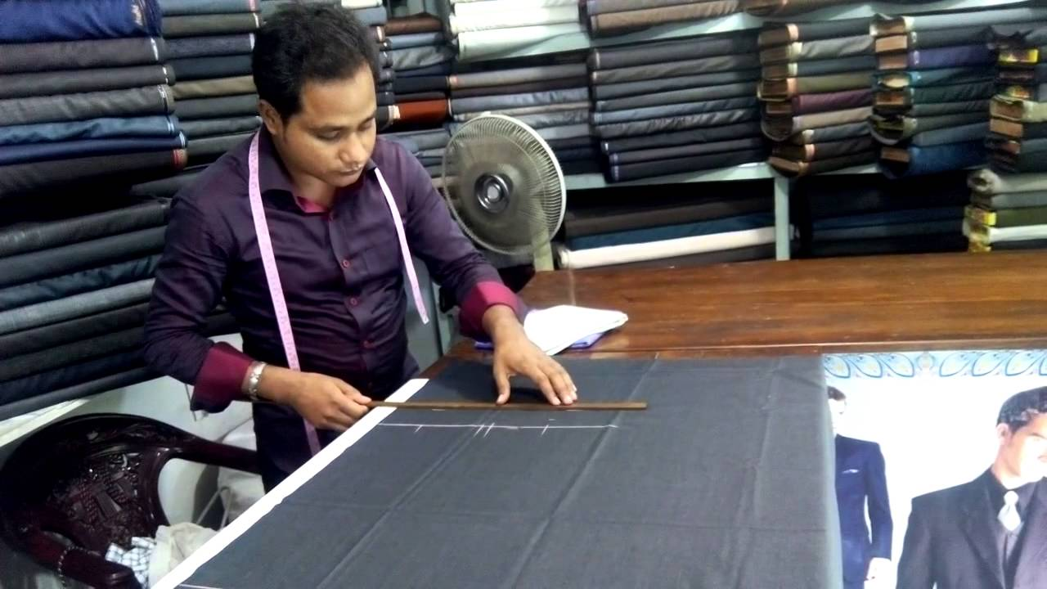
দৈর্ঘ্য মাপার ফিতা
জামার মাপ নিতে
যখন কাপড়ের দৈর্ঘ্য মাপা হয় , তখন ‘মিটার’ একক ব্যবহার করা হয় ।
দৈর্ঘ্যের একক ‘মিটার’ ।

Slide 12
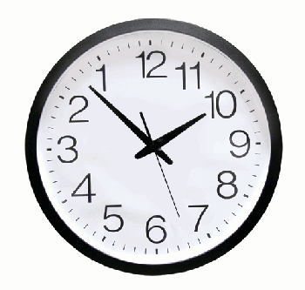
ঘড়ি
সময়মতো ক্লাস শুরু এবং শেষ করতে যথাযথ পরিমাপ দরকার ।
সময়ের একক সেকেন্ড ।

Slide 13
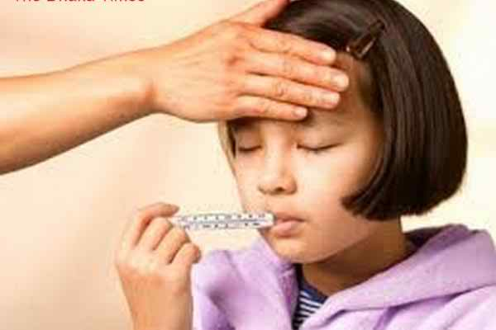
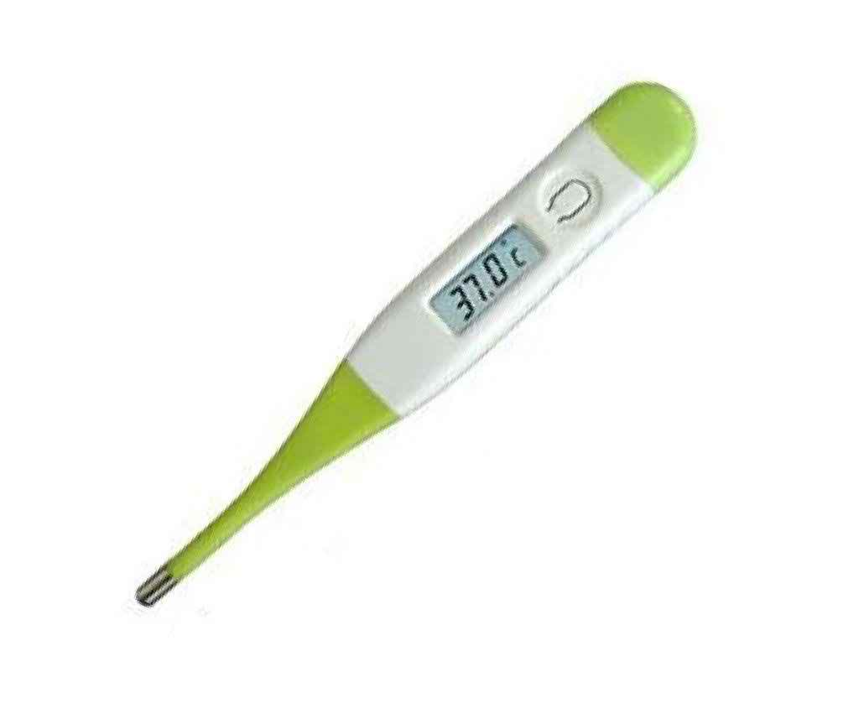
জ্বর হলে আমরা দেহের তাপমাত্রা মাপি ।
জ্বর নির্ণয়ে সেলসিয়াস বা ফারেনহাইট এ দুটি একক ব্যবহৃত হয় ।
তাপমাত্রা মাপার আন্তর্জাতিক একক হলো কেলভিন ।

Slide 14
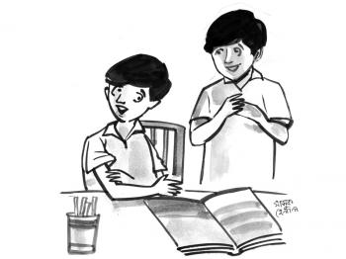
জোড়ায় কাজ
পরিমাপের যে কোন দুইটি এককের বর্ণনা কর ।

Slide 15
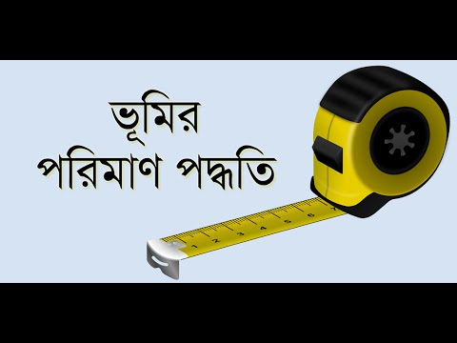
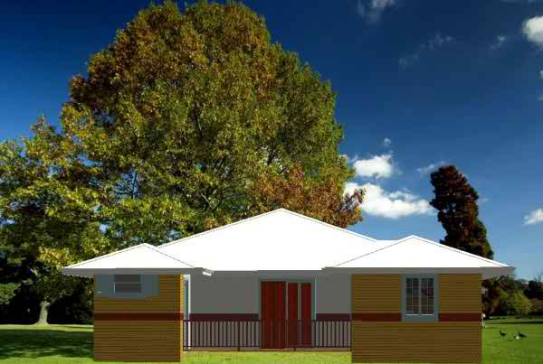
জমি কিনতে পরিমাপের প্রয়োজন
ঘর নির্মাণ করতে পরিমাপের প্রয়োজন ।

Slide 16
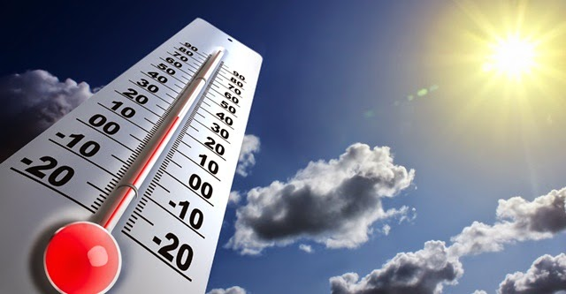
দিনের তাপমাত্রা জানতে পরিমাপের প্রয়োজন ।

Slide 17
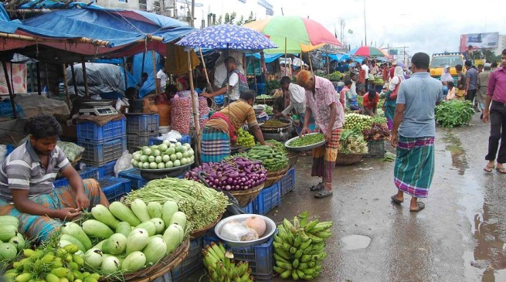
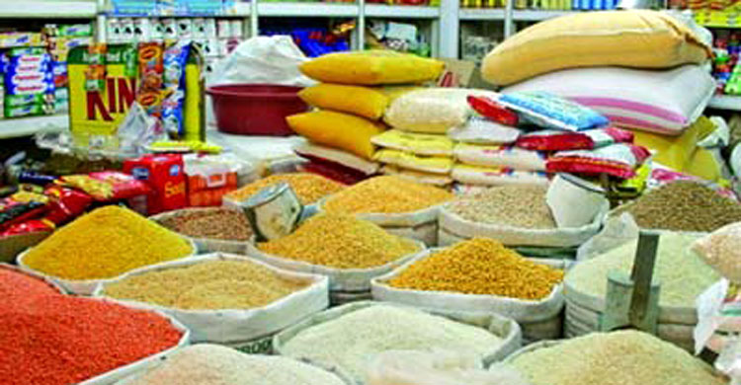
কেনাবেচা করতে পরিমাপের প্রয়োজন

Slide 18
মূল্যায়ন
পরিমান প্রয়োগ হয় কোন ক্ষেত্রে ?
ক) পরিমাপ জানতে
খ) তথ্য জানতে
গ) খবর জানতে
কাপরের দৈর্ঘ্য পরিমাপের কোন এককটি ব্যবহৃত হয় ?
ক) কিলোগ্রাম
খ) মিটার
গ) কেলভিন ।

Slide 19
জ্বর কোন এককে পরিমাপ করা হয় ?
ক) কেলভিন
খ) সেলসিয়াস
গ) ফারেনহাইট ।
পরিমাপের পদ্ধতি কয়টি ?
ক) ৪ টি
খ) ৭ টি
গ) ৮টি ।

Slide 20
বাড়ির কাজ
আমাদের দৈনদিন জীবনে পরিমাপের প্রয়োজনীয়তা কেন ? বিশ্লেষন কর ।

Slide 21
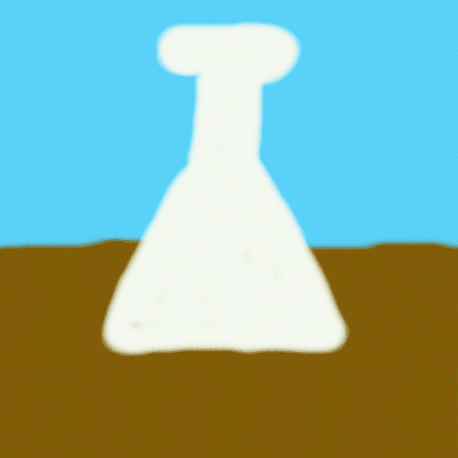
ধন্যবাদ

